Slide 1
LLMs
Uma introdução.

Slide 2




Pedro Vaz Pimenta
Sr. Data Scientist ( )
BSc in Maths (IME-USP)
Trabalho com:
NLP
Computer Vision
MLOps
LLMs
Python Dev

Slide 3
Sumário
Tokenização
Embeddings
Transformer
Arquitetura
Implementação
Modelos baseados em Transformers
BERT-like
GPT-like
Sentence-Transformers
VLMs
LLMs
Banco de vetores
RAG
Considerações finais

Slide 4

POV: você é um LLM

Slide 5
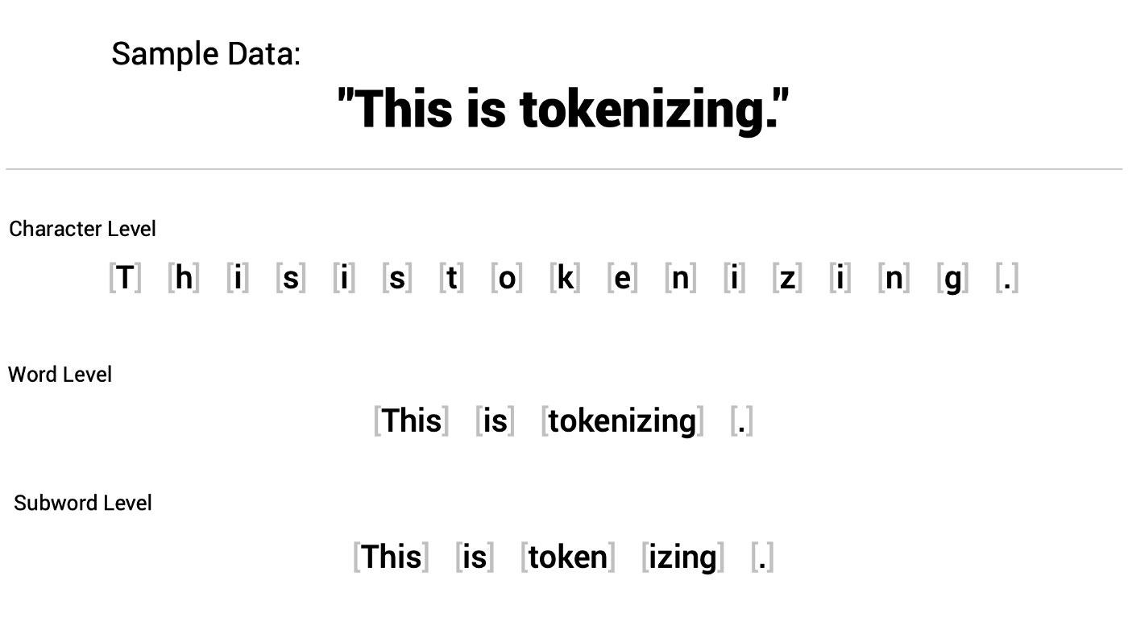
Revisão: tokenização
Tokens são os átomos dos modelos de língua.
Formam um vocabulário.
São representados por vetores one-hot cuja dimensão é o tamanho do vocabulário.

Slide 6
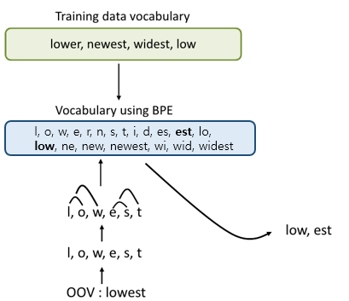
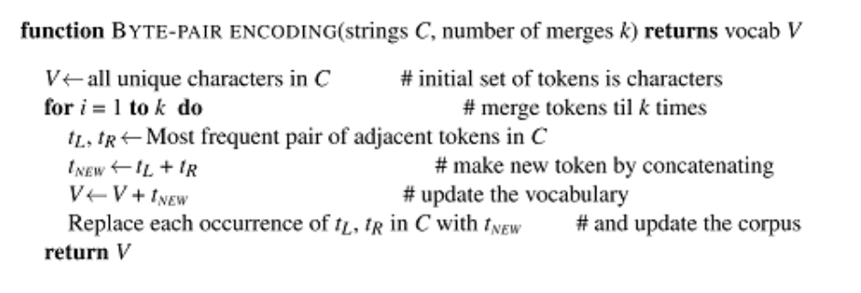
Byte-Pair Encoding (BPE)
Algoritmo de compressão de dados.
Pode ser feito com um tamanho de vocabulário em mente.
Relativamente rápido para ser gerado.

Slide 7
Review: Embeddings
Base do modelo
texto
Matriz esparsa de alta dimensão
Tokenizador
vetor
token
vetor
Corpo do modelo
token
vetor
token
Camada Linear
vetor
output
token
vetor
token
token
vetor
Matriz densa de dimensão “baixa”

Slide 8
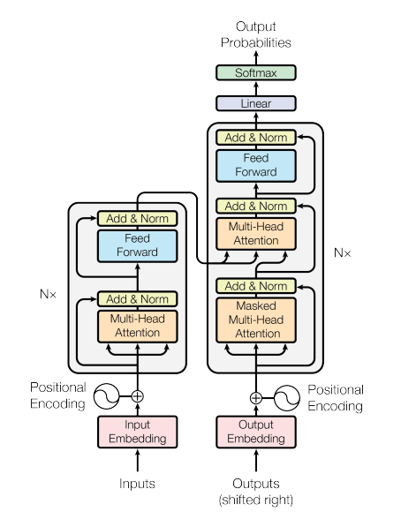
O transformer

Slide 9
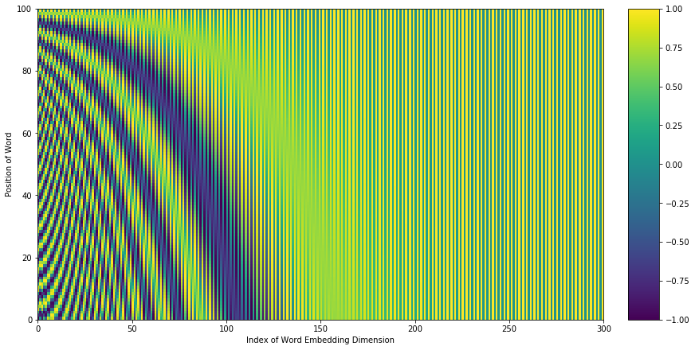
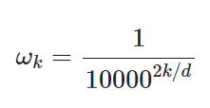
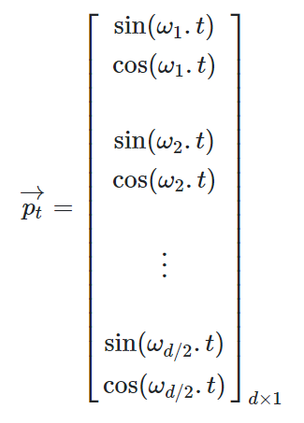
Positional Encoding

Slide 10
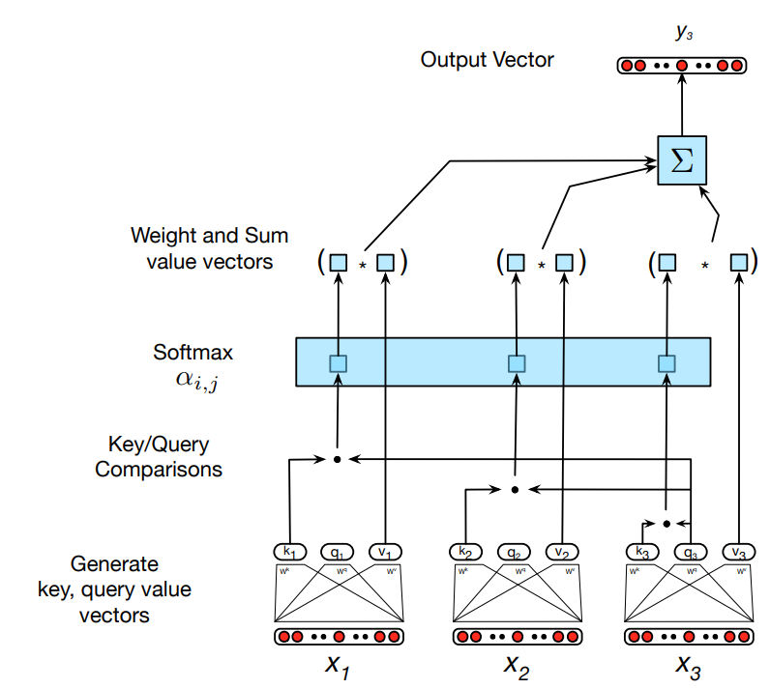
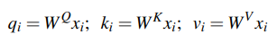
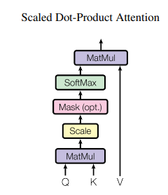
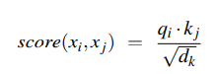
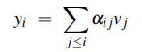
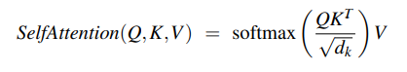
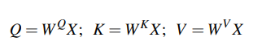
Attention Head

Slide 11
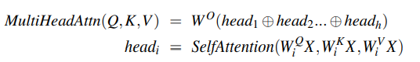
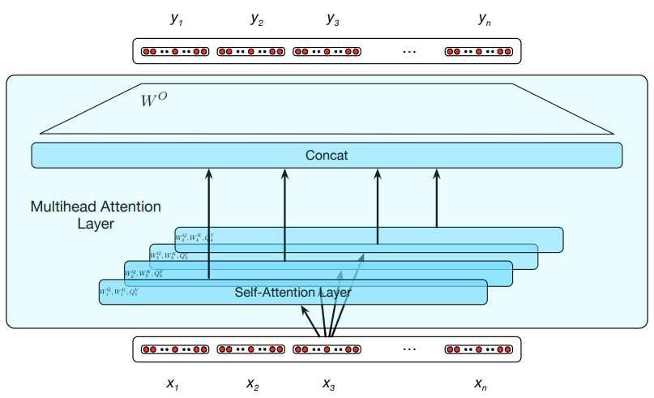
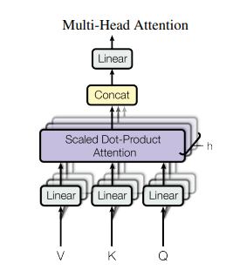
Multi-head Attention

Slide 12
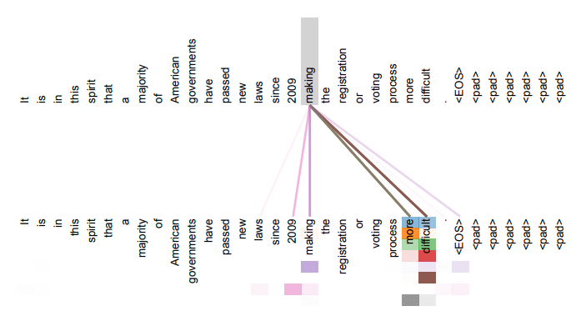
Visualizações
Dependências distantes

Slide 13
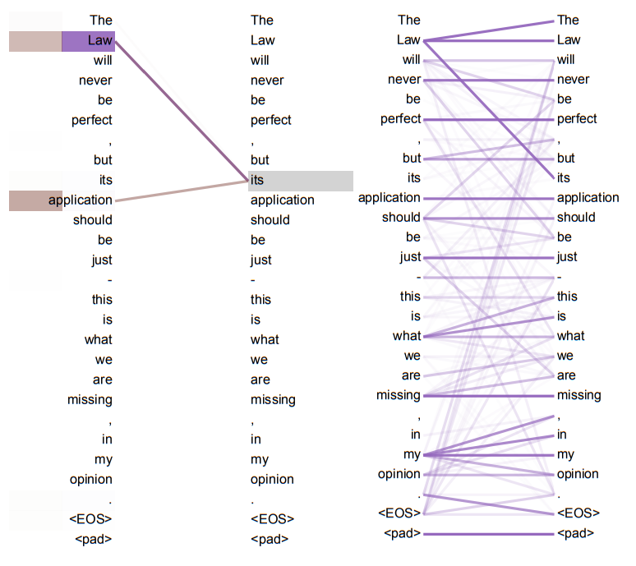
Visualizações
Resolução de Anáforas

Slide 14
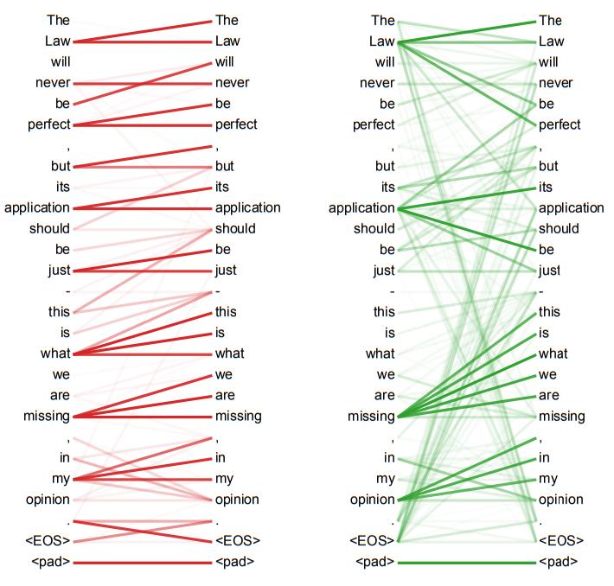
Visualizações
Variação entre heads

Slide 15
Modelos

Slide 16
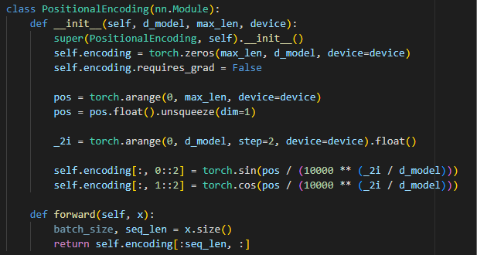
Implementação (PyTorch)

Slide 17
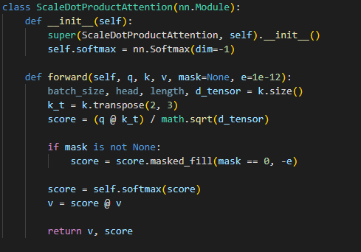
Implementação (PyTorch)

Slide 18
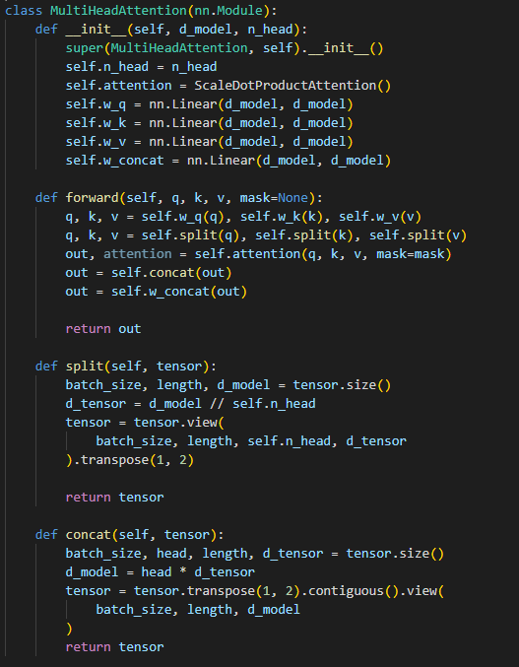
Implementação (PyTorch)

Slide 19
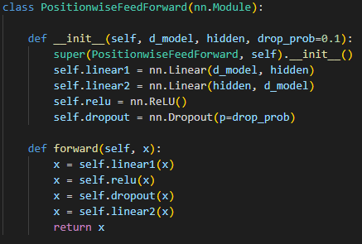
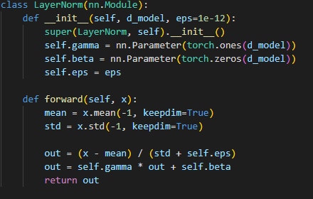
Implementação (PyTorch)
Camadas de AddNorm e FeedForward

Slide 20
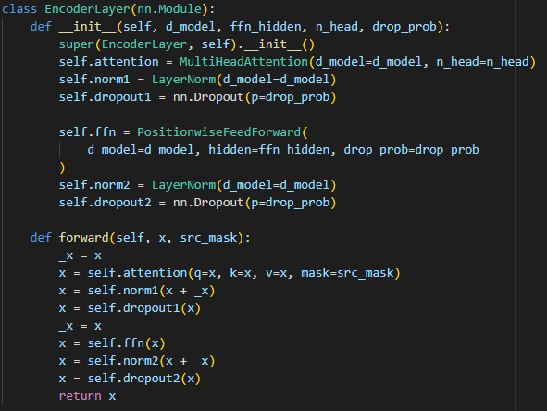
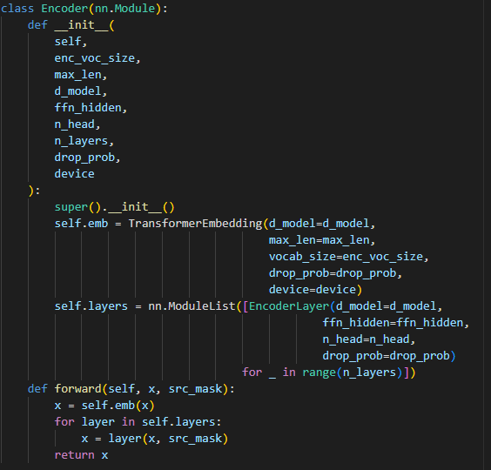
Implementação (PyTorch)
Encoder

Slide 21
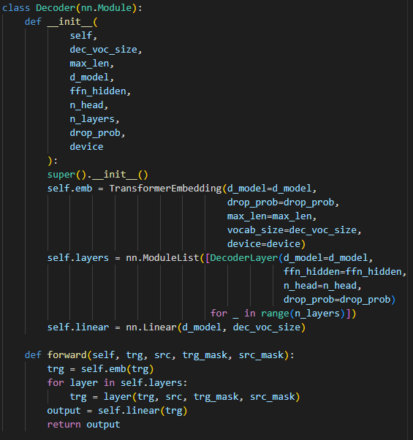
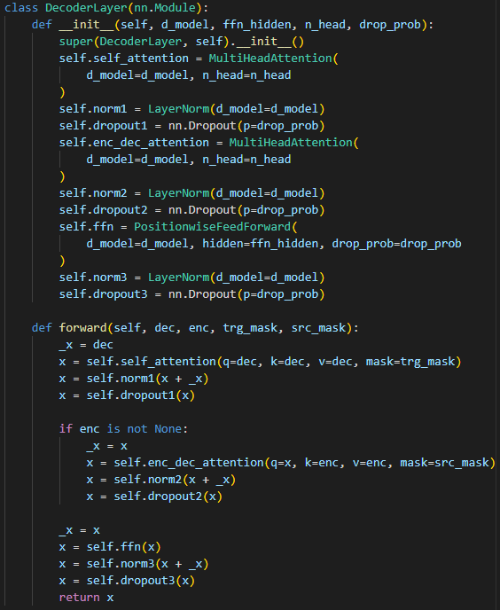
Implementação (PyTorch)
Decoder

Slide 22
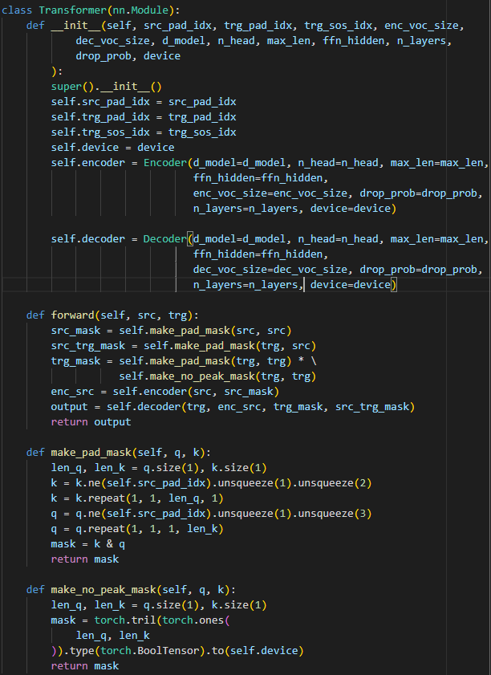
Implementação (PyTorch)

Slide 23
Modelos
BERT-like GPT-like

Slide 24

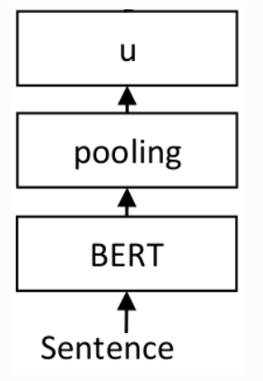
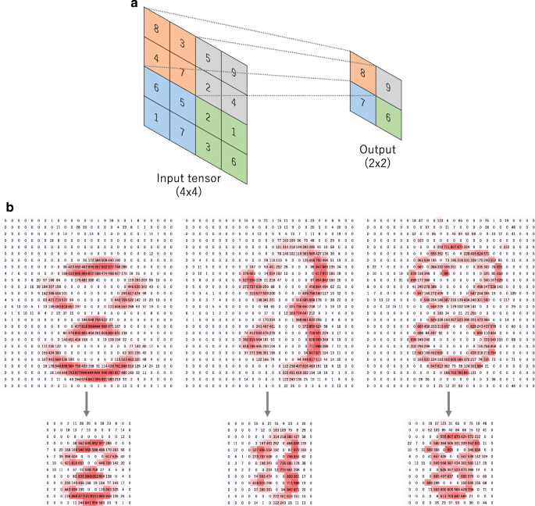
Sentence Transformers

Slide 25
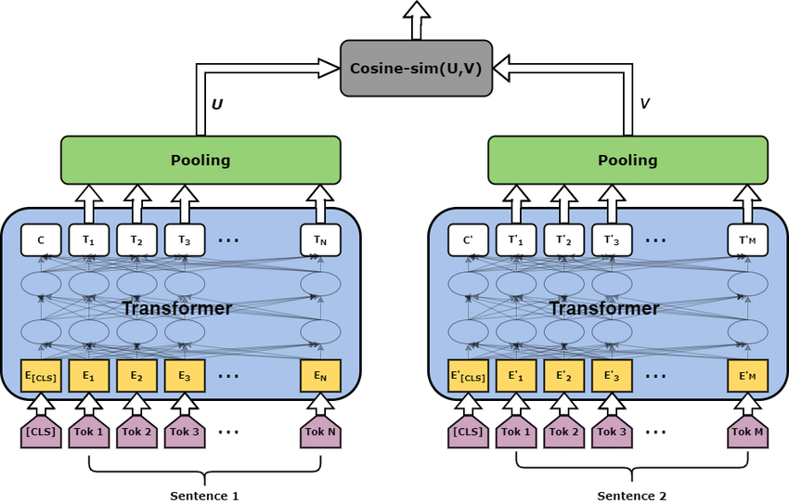
Redes siamesas

Slide 26
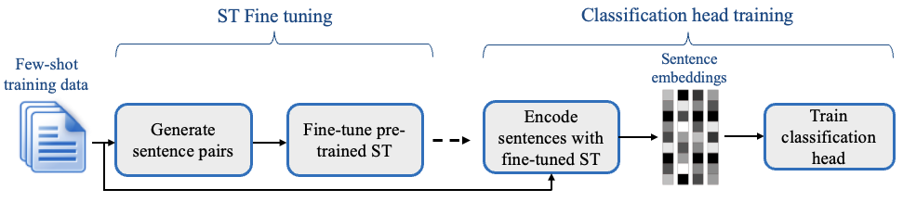
Setfit model

Slide 27
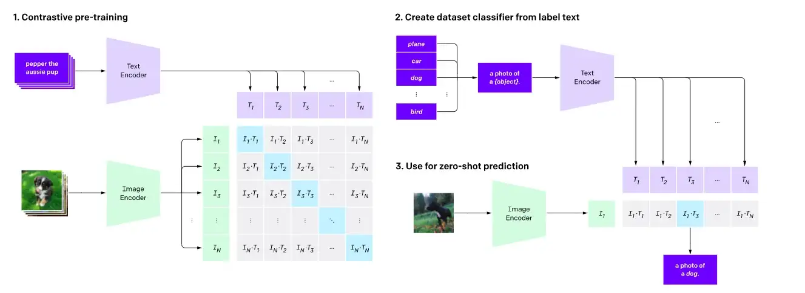
Visual Language Models

Slide 28
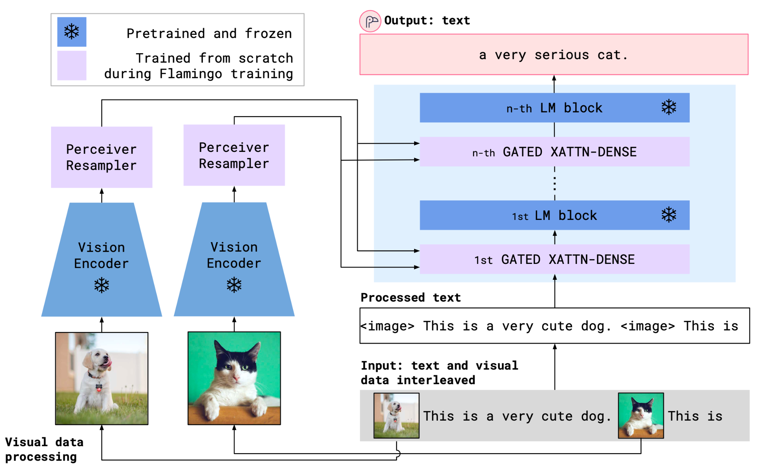
Visual Language Models

Slide 29
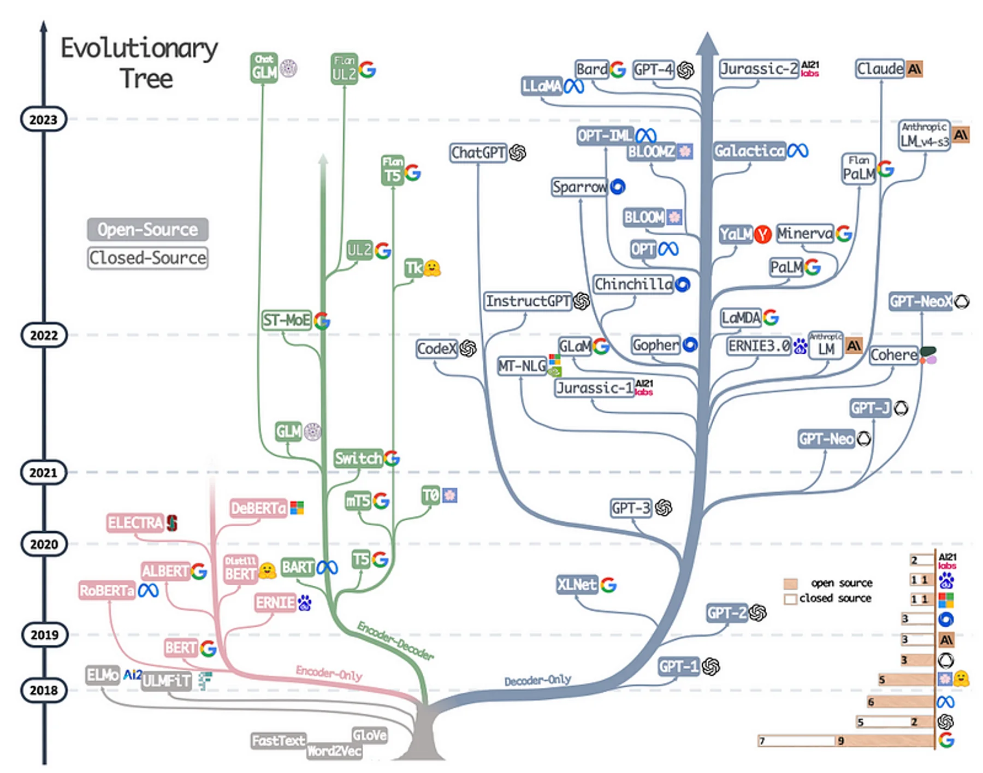
Large Language Models

Slide 30
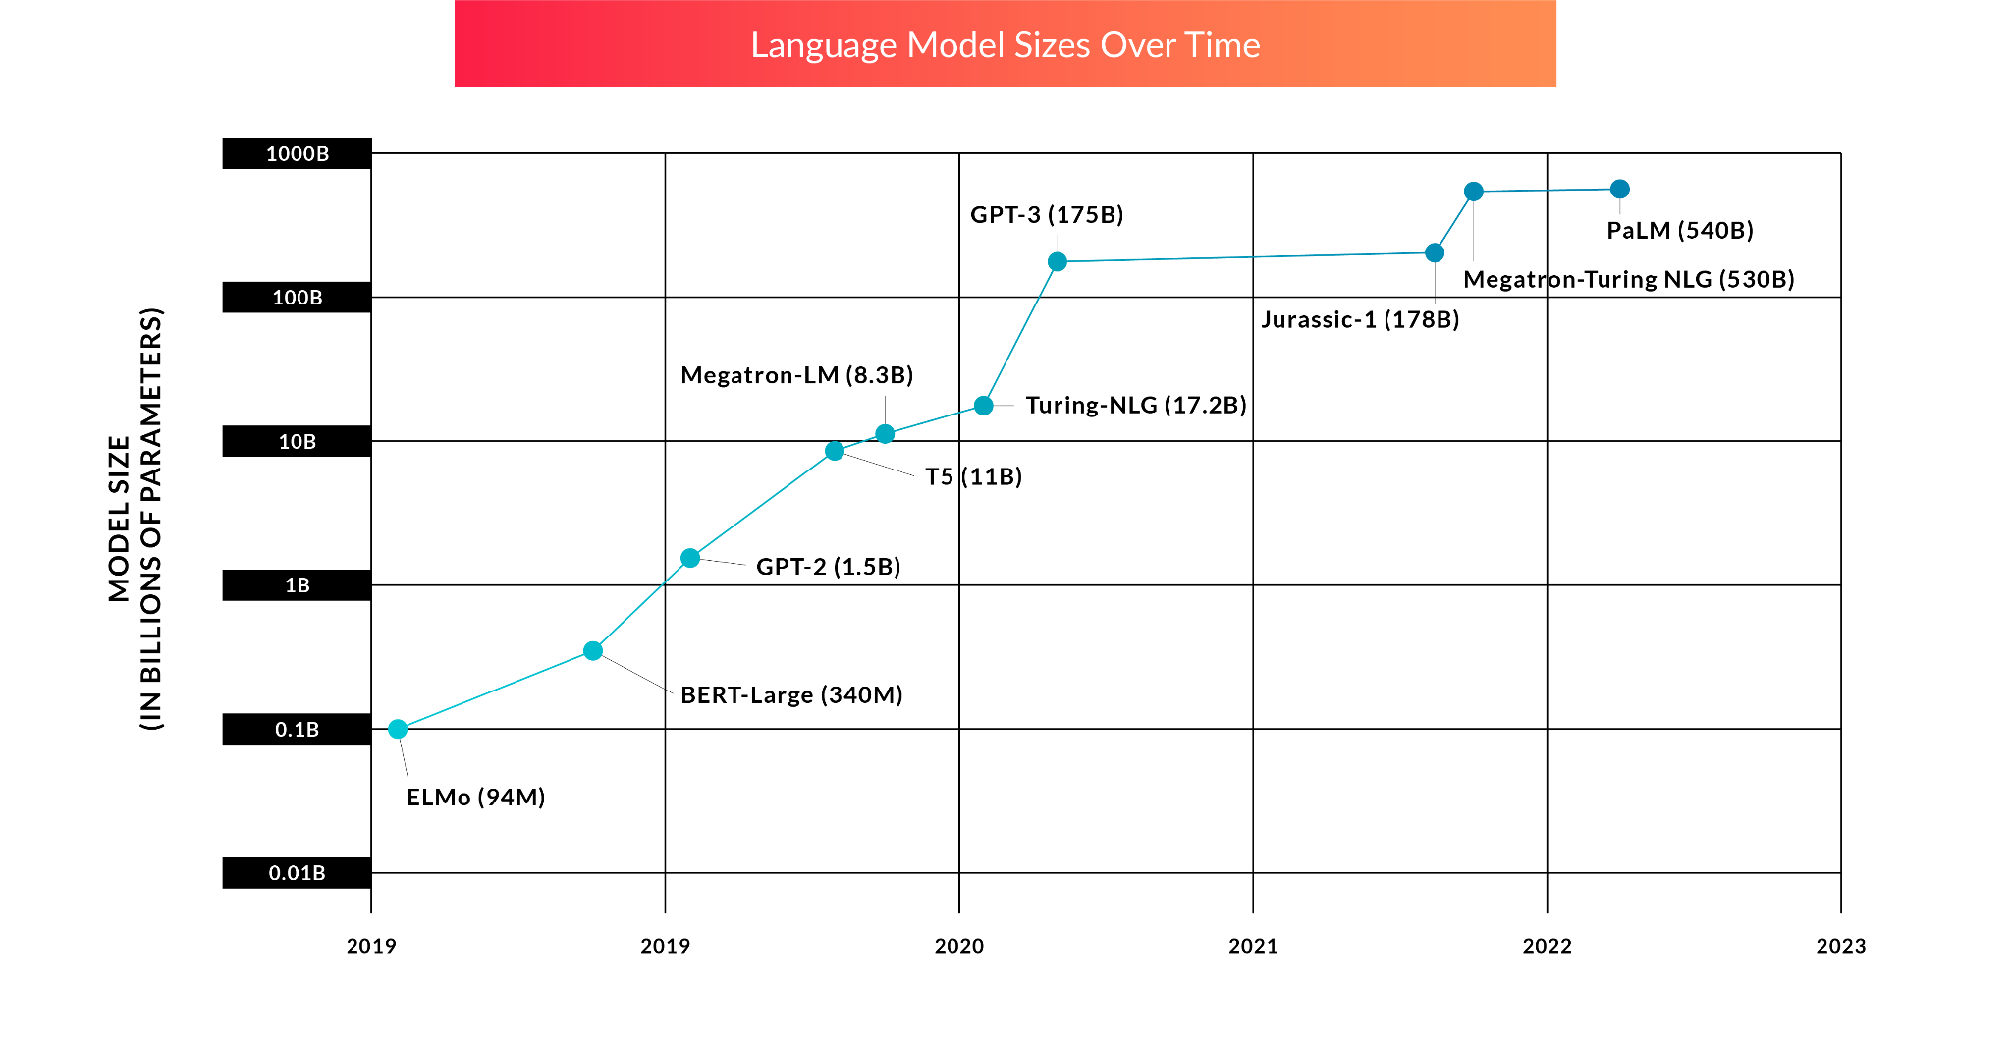
Maior é melhor (?)

Slide 31
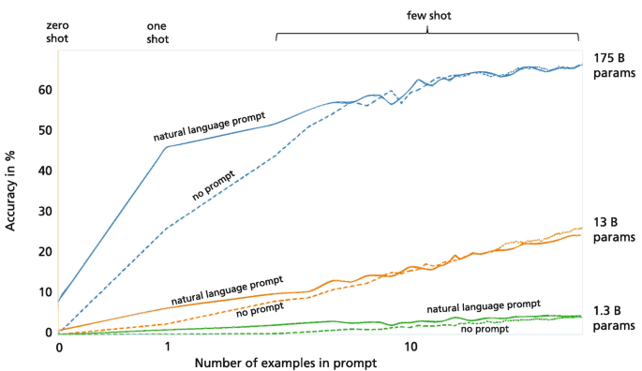
Maior é melhor (?)

Slide 32
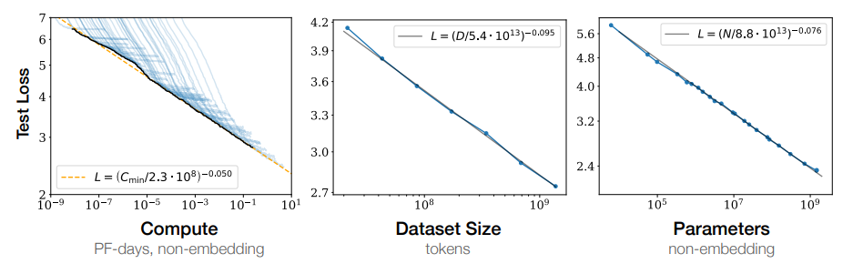
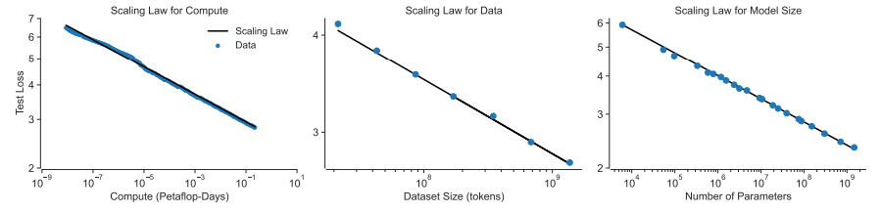
Maior é melhor (?)

Slide 33

Propriedades Emergentes (???)

Slide 34

Visualização
https://bbycroft.net/llm

Slide 35
Quanto custaria para treinar um modelo?
GPT-NeoX’s (20B) :
12 x Supermicro AS-4124GO-NART rodando em paralelo
8x Nvidia A100 40GB NVLink 3.0
≈ 7000GB SSD
62 CPU cores (2x AMD EPYC 7532)
≈ 1104GB RAM
Pelo menos três meses de treino
Hardware: ≈2.5M USD
Preço de rodar na Azure com hardware similar: ≈750.000 USD

Slide 36
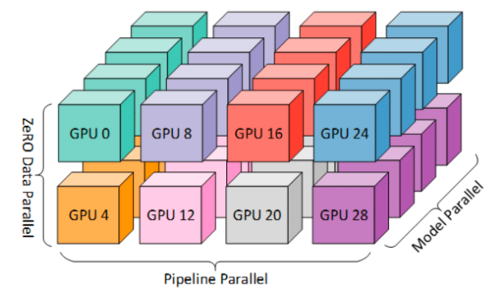
Como LLMs são paralelizados

Slide 37
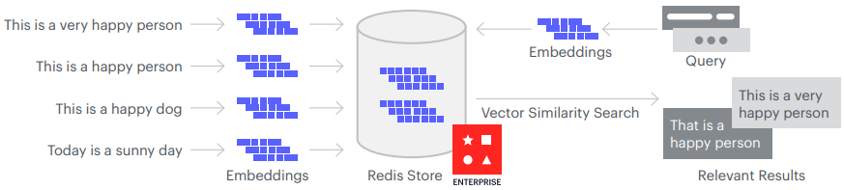
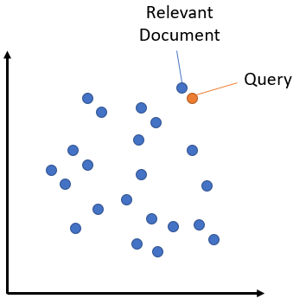
Embeddings como ferramenta de busca

Slide 38
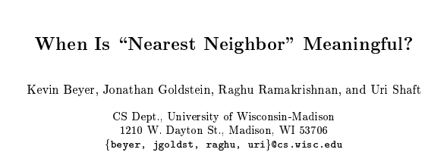
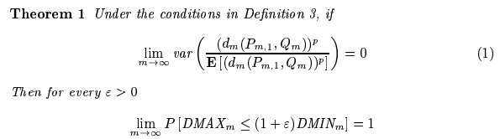
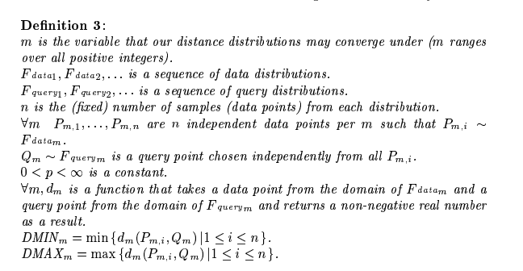
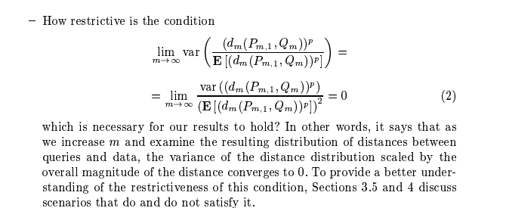

A Maldição da Dimensionalidade

Slide 39
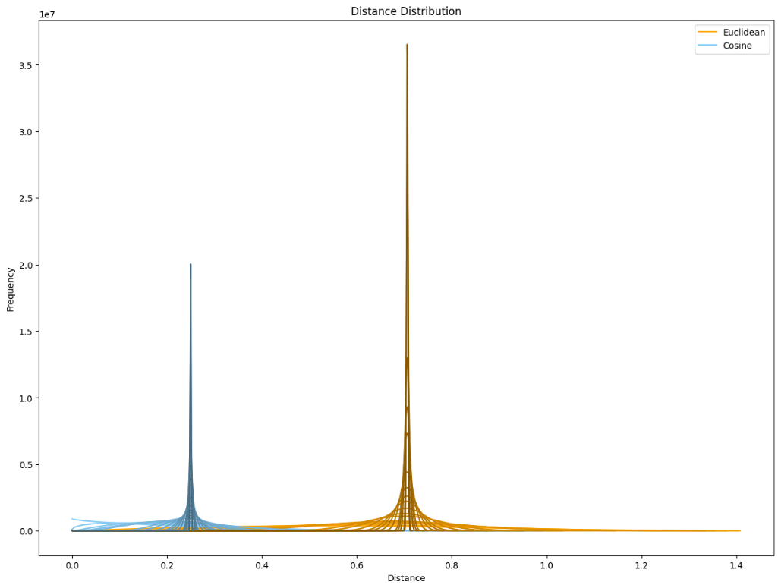
A Maldição da Dimensionalidade

Slide 40
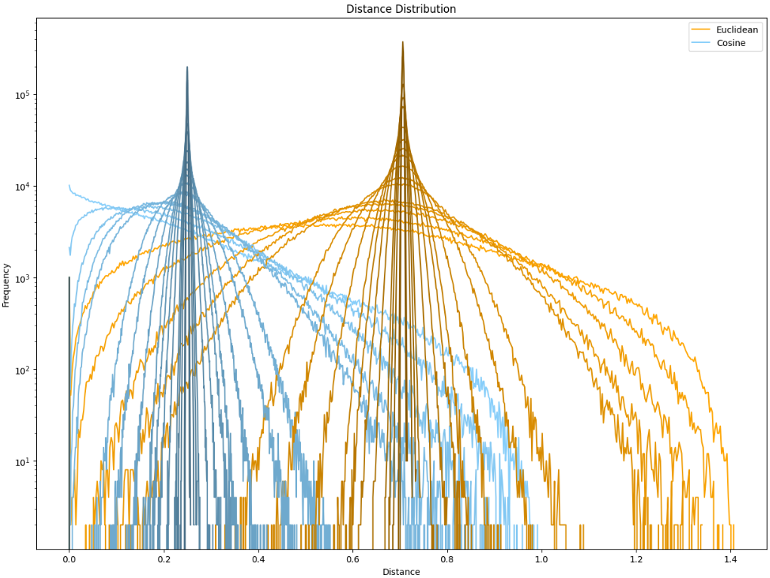
A Maldição da Dimensionalidade

Slide 41


Busca de vetores similares
Brute Force Search
Hierarchical Navigable Small World (HNSW)

Slide 42

RAG (retrieval-augmented generation)

Slide 43

RAG (retrieval-augmented generation)

Slide 44

RAG (retrieval-augmented generation)

Slide 45

Desafios
Como deixar os modelos menores sem perder qualidade.
Como moderar modelos de linguagem.
Como prevenir jailbreakes.
Novas arquiteturas.
Explicabilidade.

Slide 46

Implementação (PyTorch)
https://github.com/hyunwoongko/transformer

Slide 47

Busca de vetores similares
Faiss framework:

Slide 48

Setfit notebooks

Slide 49

Colab

